Slide 1
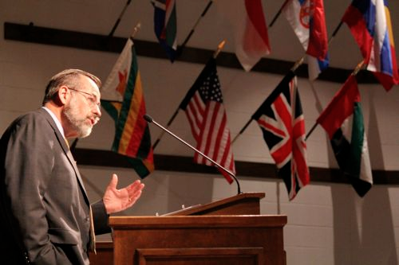
တရားေဟာျခင္းအ တတ္ပညာ ႏႈတ္ကပတ္ေတာ္ဖြင္႔ျပျခင္းအ တတ္ပညာ
တရားေဟာျခင္းအ_တတ္ပညာ
Dr ရက္ခ္ ဂရီဖိတ္၊ စကၤပူဓမၼေကာလိပ္ • www.BibleStudyDownloads.org
Notes:
10 Slides that still have English on them: 6, 7, 16, 17, 23, 27-31

Slide 2
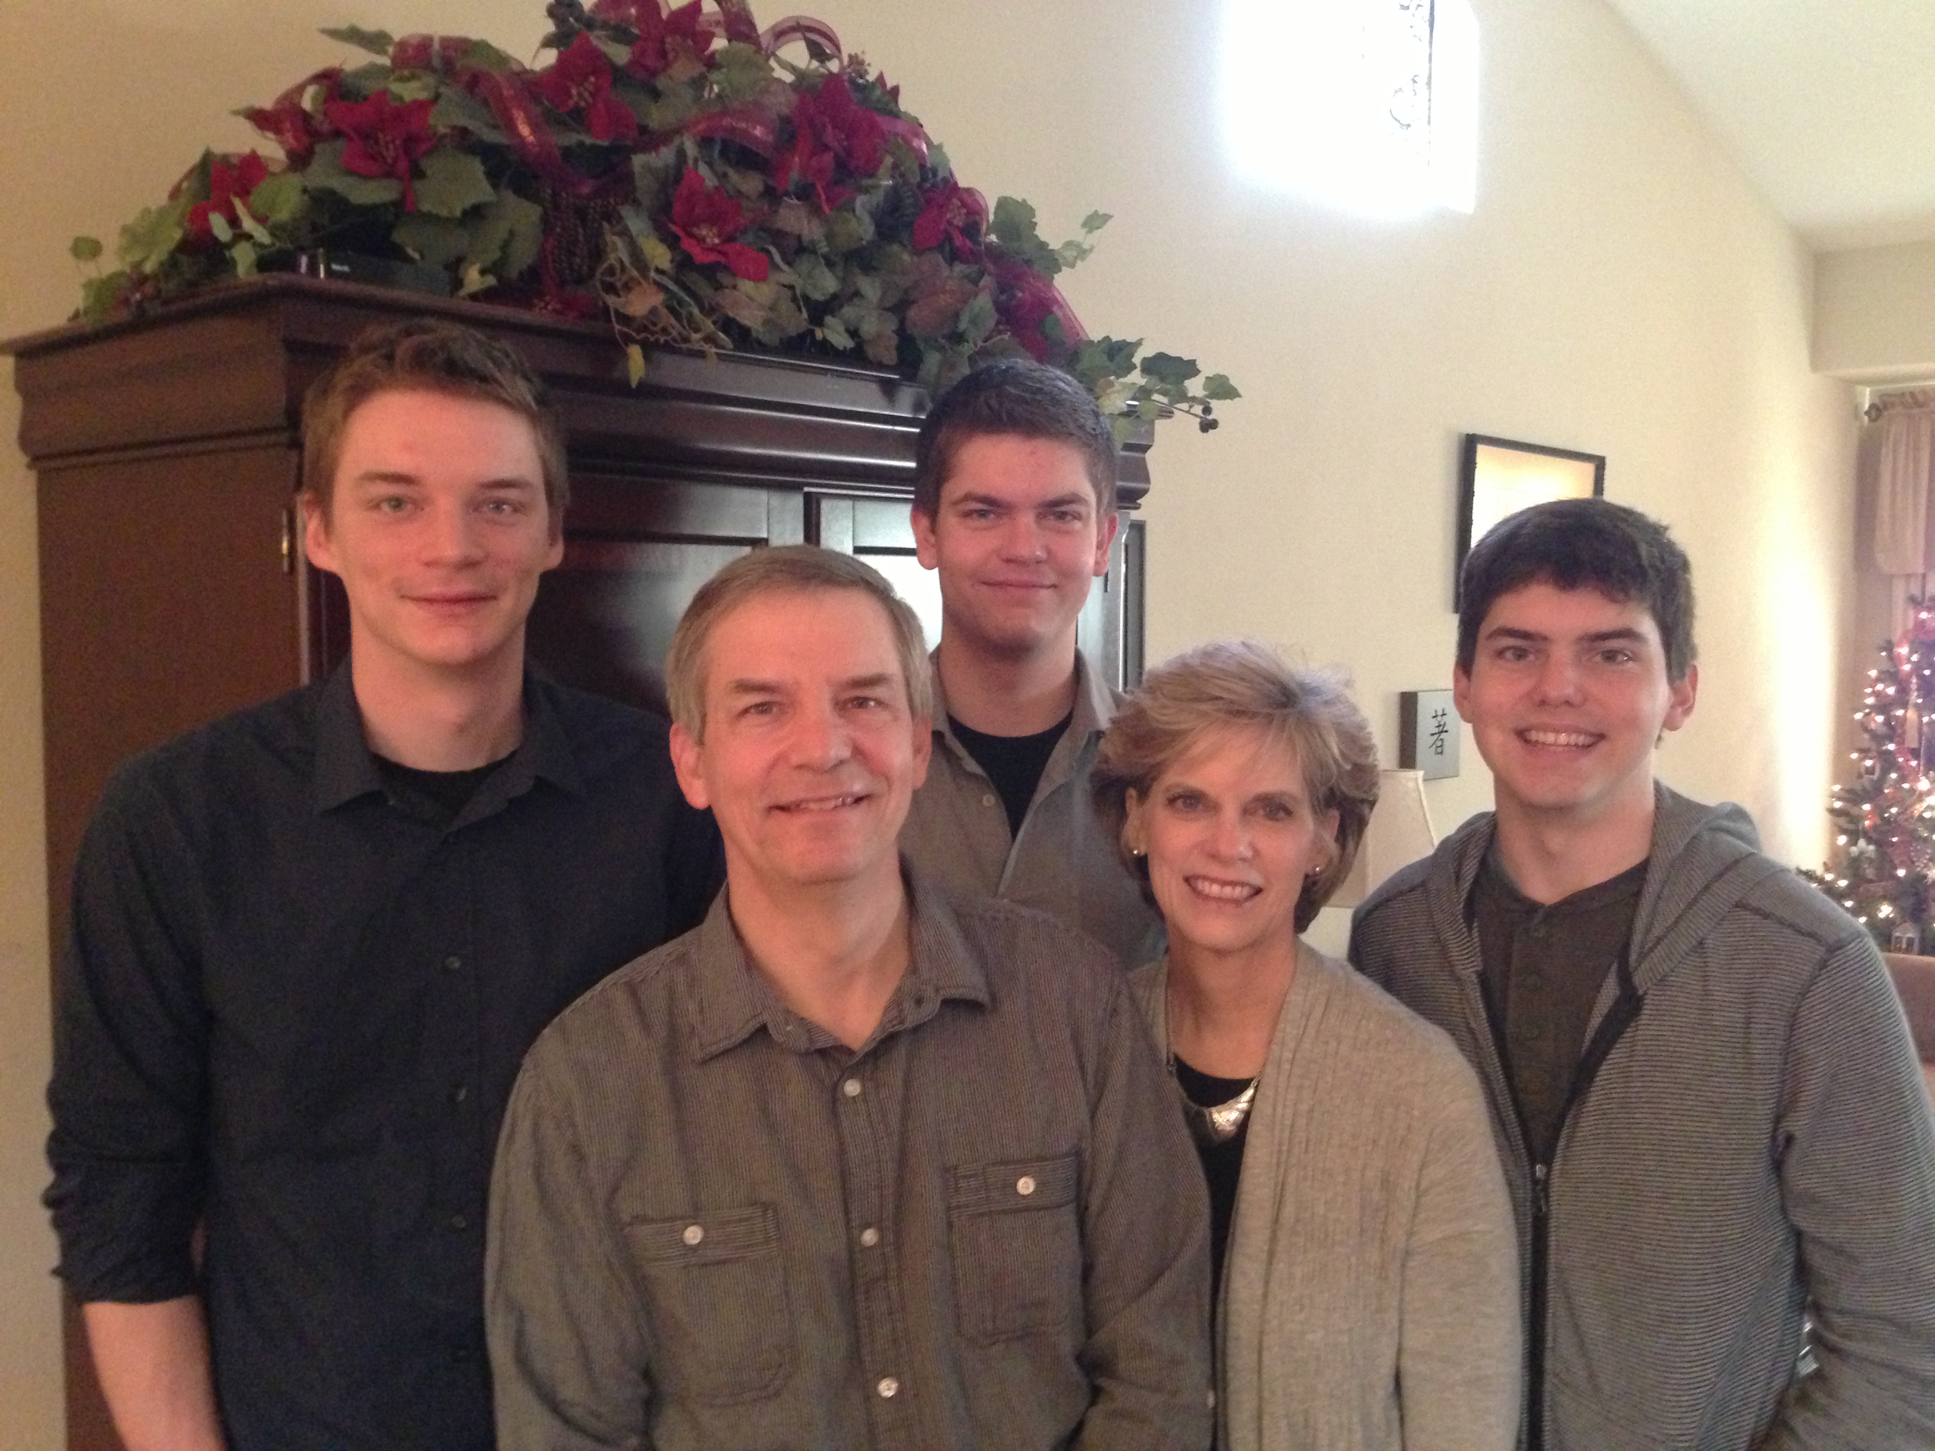
ဂရီဖိတ္မိသားစု ၂၀၁၂ ဒီဇင္ဘာ
ခူး
၂၆
စတီဗင္
၂၃
ဂၽြန္
၂၀
၆
ရစ္ခ္
ဇူစန္
Notes:
SUSAN: God continues working in our family as we see Him work in our three sons. Our two older ones work in Seattle and our youngest (John) is in his first year at Biola University in Southern CA. We lived in the USA his first semester, pretending that he needed us until we returned to Singapore on January 5.

Slide 3
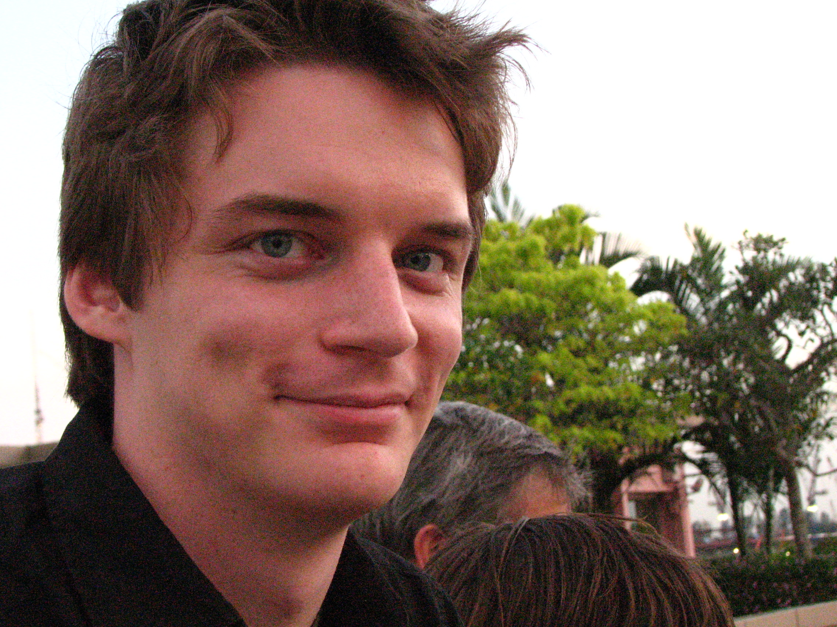
ခူး က ေစ်းကြက္ႏွင္႔ IT အလုပ္လုပ္တယ္
6

Slide 4
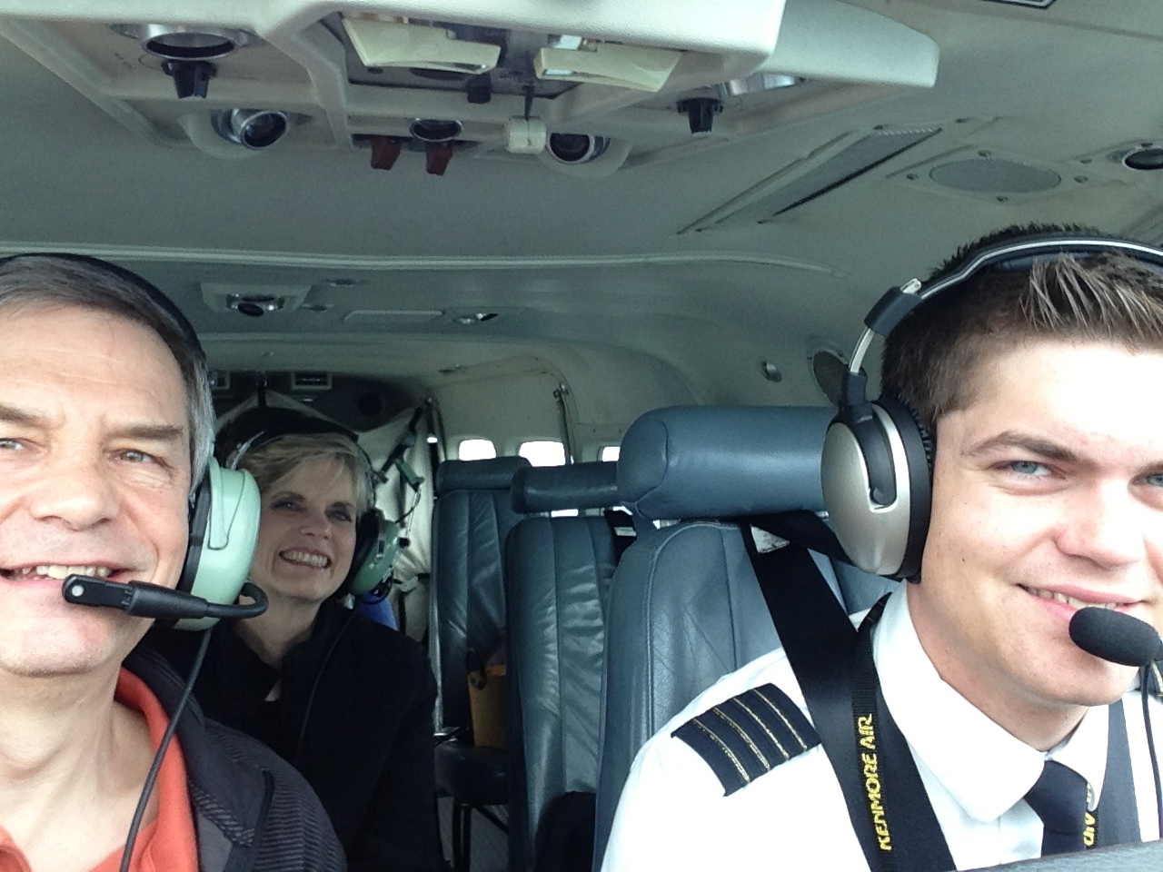
စတီဗင္ ကေလယာဥ္ေမာင္

Slide 5
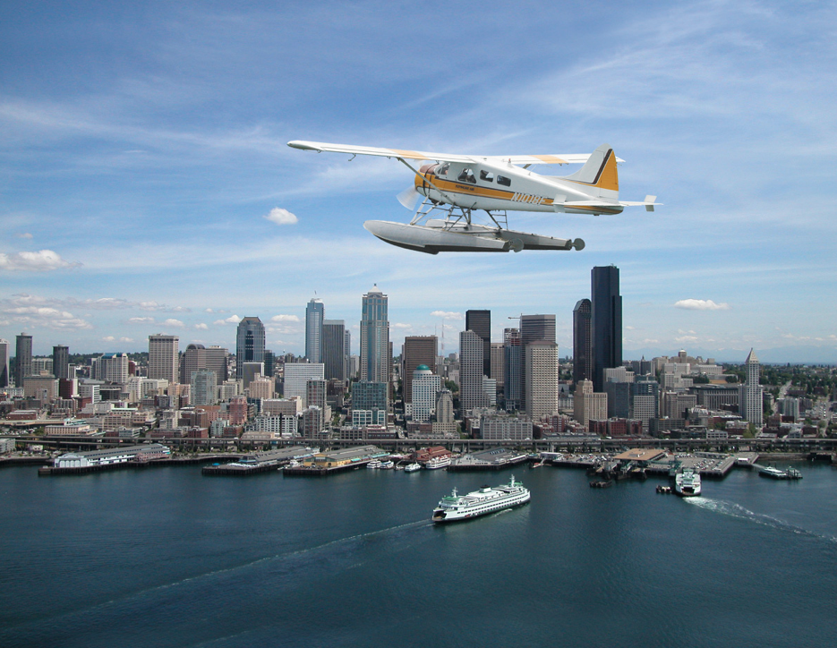
Stephen the Pilot

Slide 6
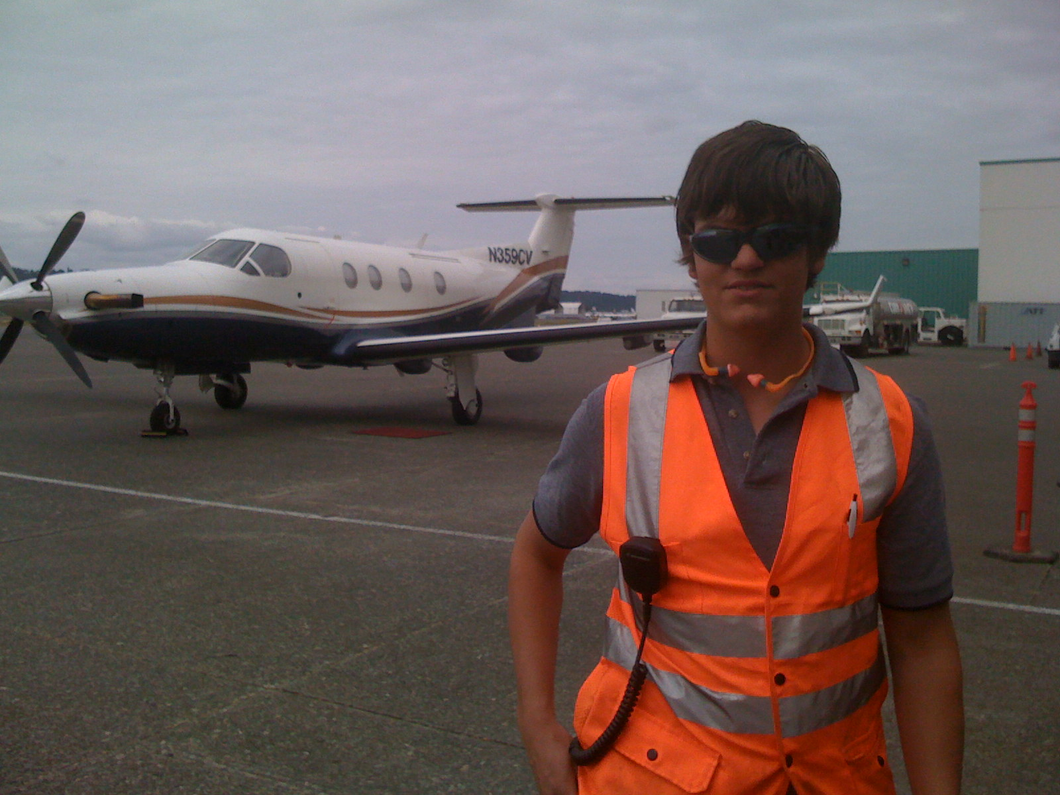
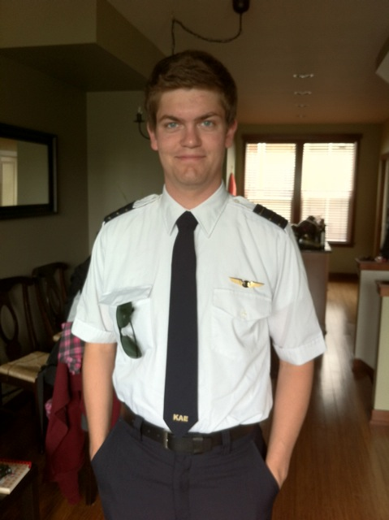
Stephen just started flying with Kenmore Airlines at Boeing Field, Seattle
6

Slide 7
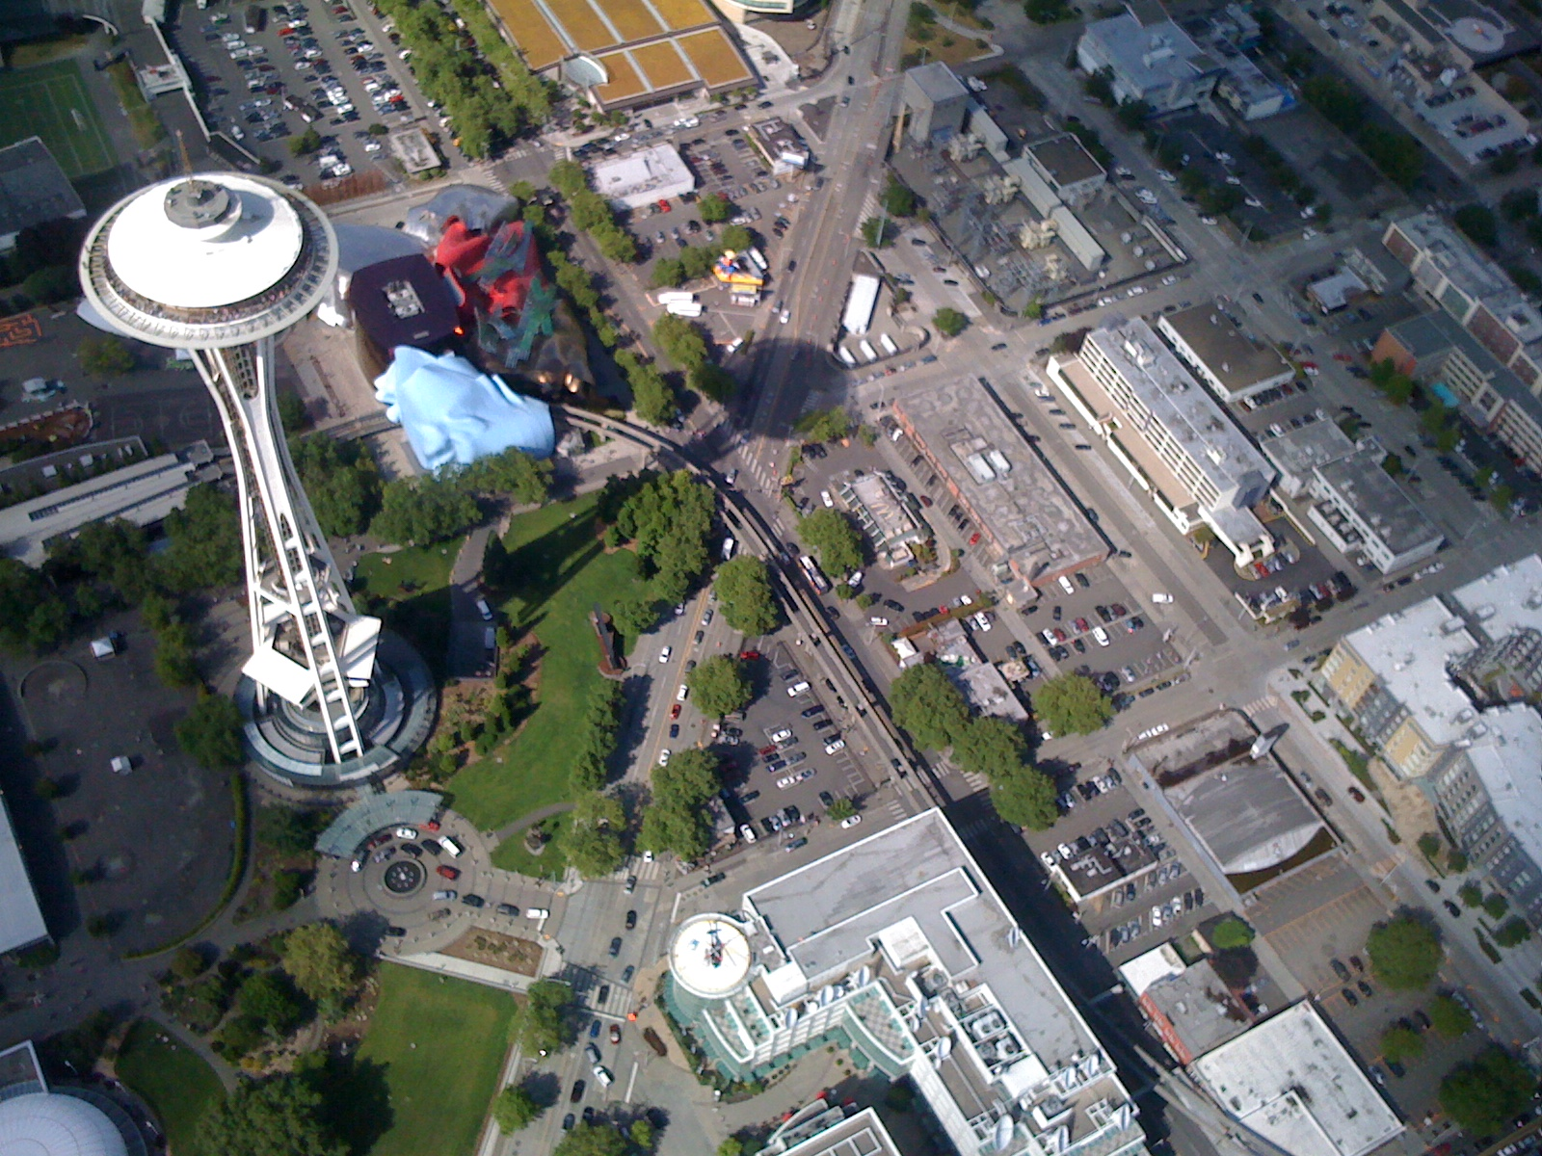
Above Seattle
၆

Slide 8
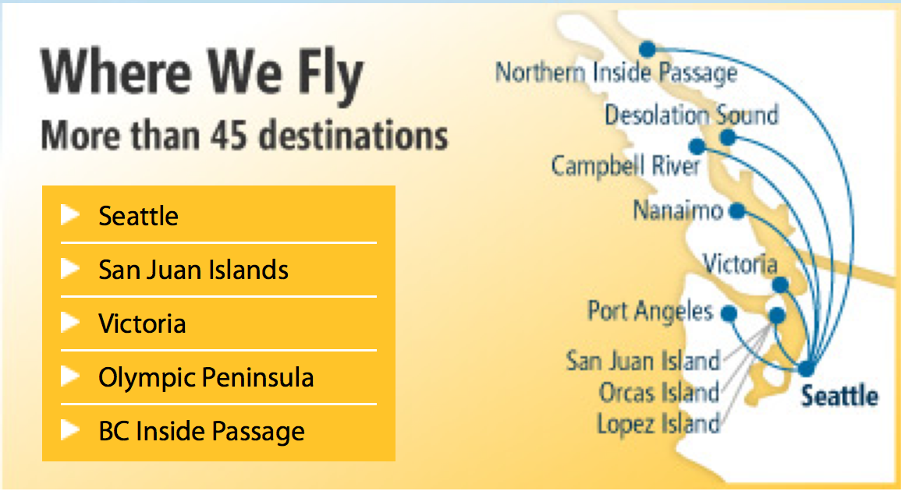
ကင္မိုေလေၾကာင္းလိုင္းျဖင္႔ဆန္က်ဴကၽြန္းမွစတီဗင္ပ်ံသန္းရေသာခရီးစဥ္မ်ား
6

Slide 9
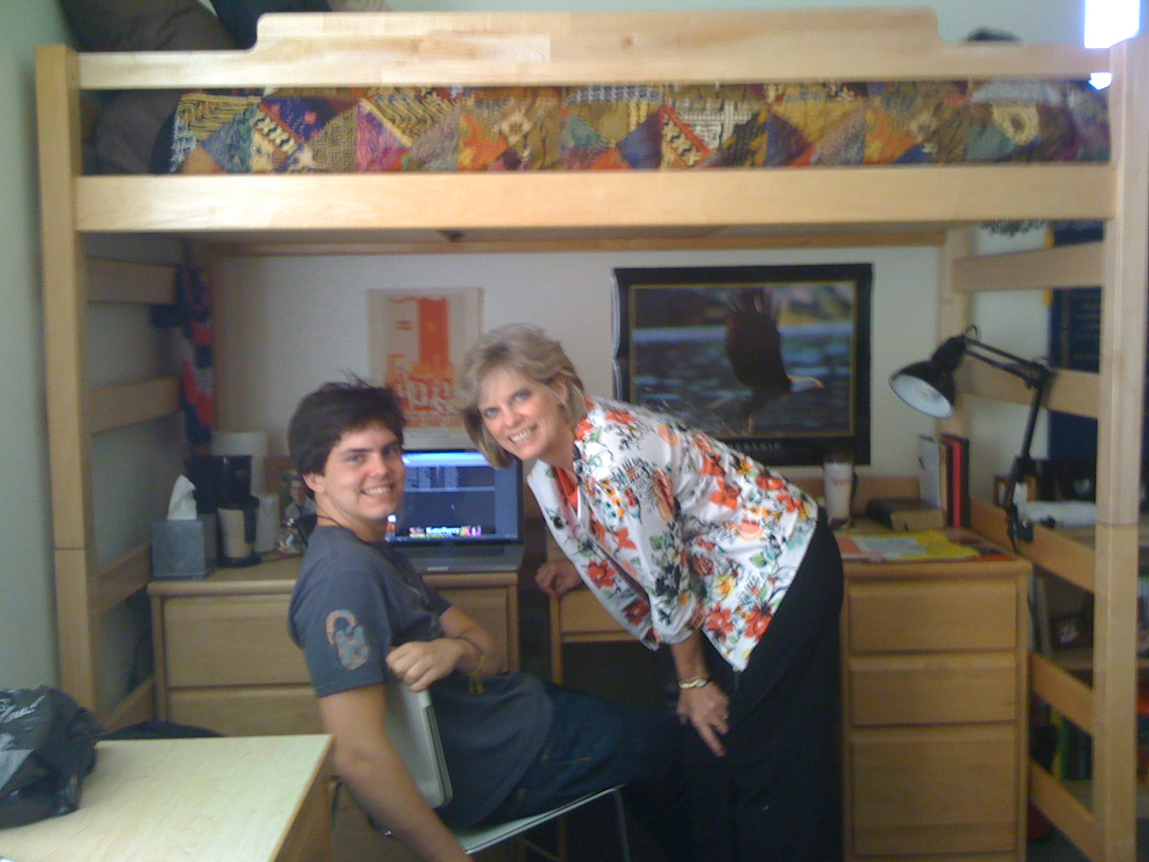
ဘိုင္အိုလာတကၠသိုယ္၌ ဂၽြန္

Slide 10
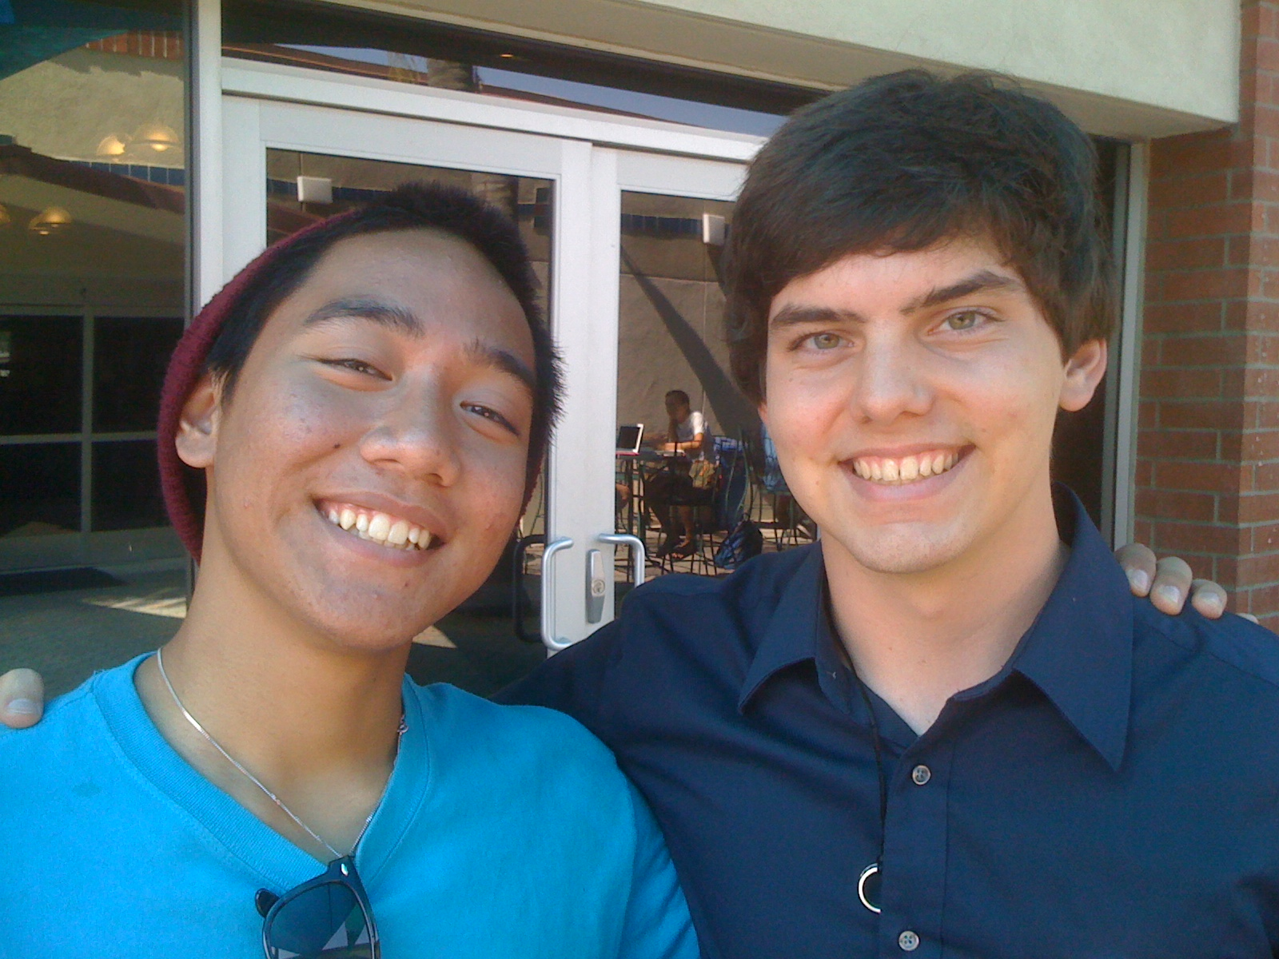
John at Biola University

Slide 11
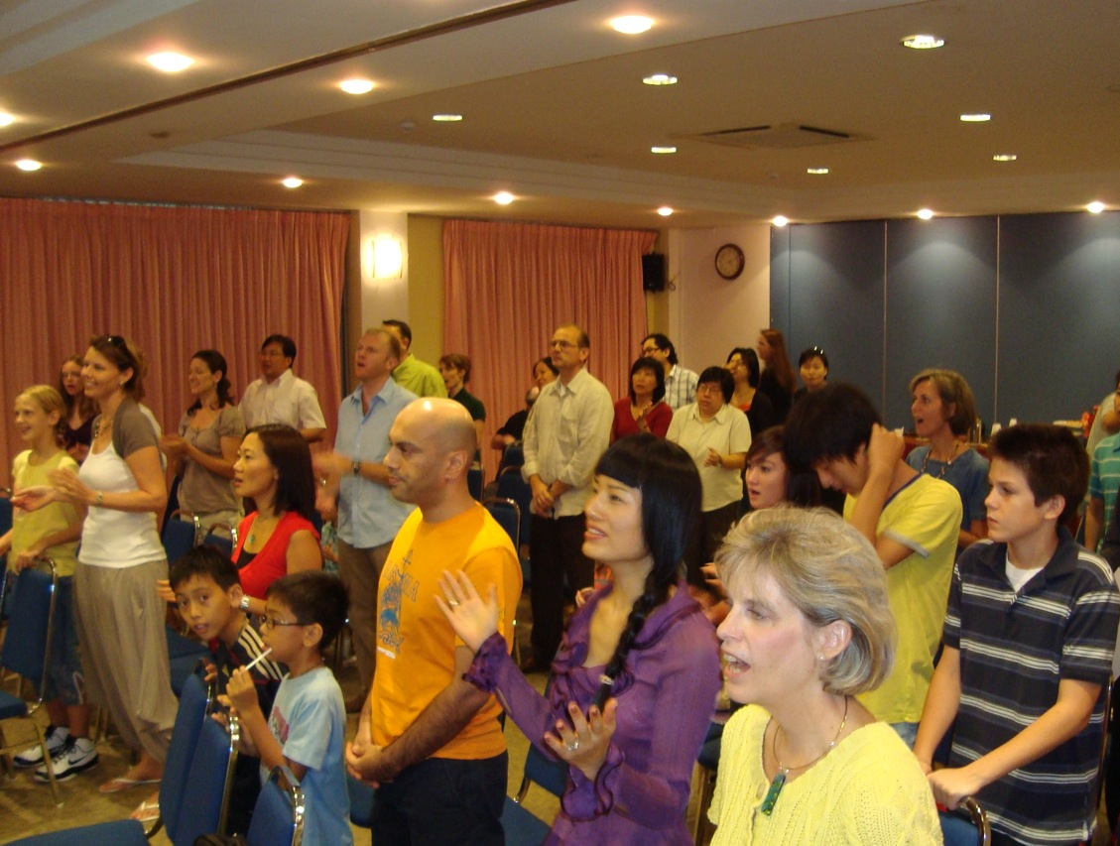
Our People
ႏိူင္ငံ၁၆ႏိူင္ငံမွ လူေပါင္း ၆၀

Slide 12
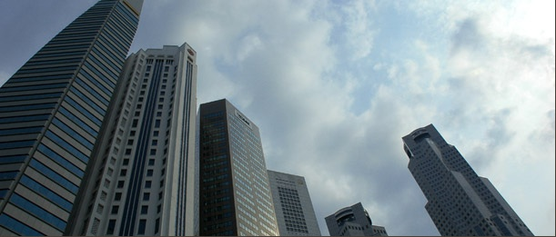
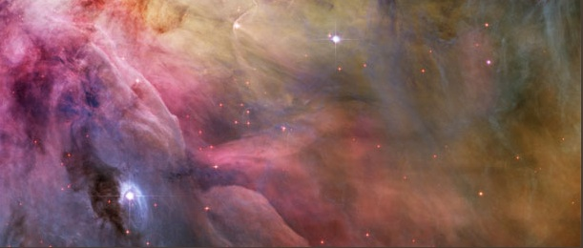
www.cicfamily.com

Slide 13
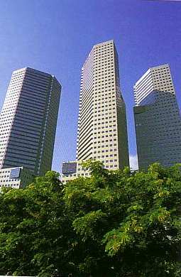
Our Goal: To Bridge the Gap!
ကၽြႏု္ပ္တို႔၏ရည္ရြယ္ခ်က္ ။ ။ကြာဟခ်က္ကိုဆက္သြယ္ေပးရန္ !၇

Slide 14
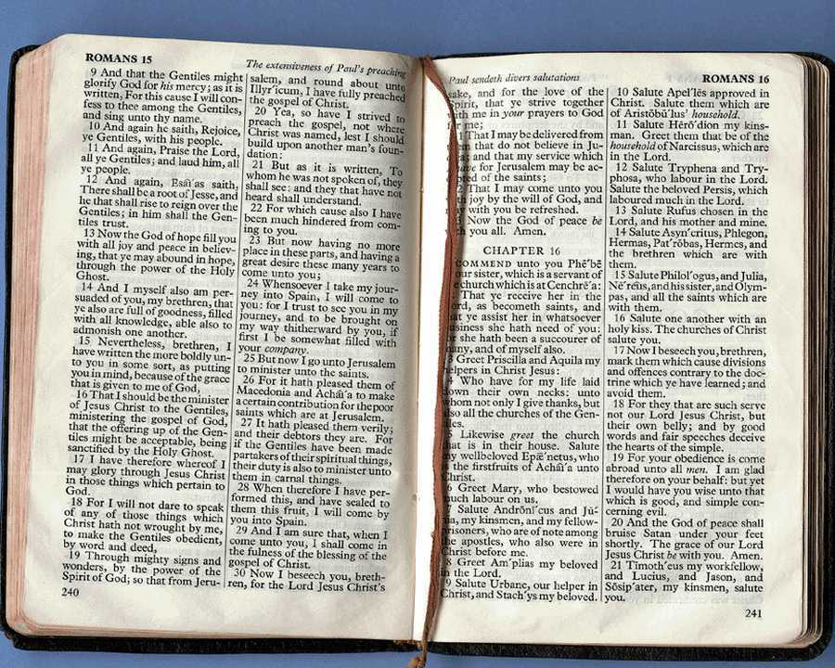
သင္ခန္းစာေရးသားေဖာ္ျပခ်က္
v
Instruction in the basic steps of developing expository sermons, beginning with
accurate exegesis of a text to obtain the exegetical idea,
deriving a homiletical idea,
outlining the message,
adding supporting material (applications, illustrations, transitions, introduction, conclusion, etc.),
manuscripting, and
concluding with the actual preaching of two sermons in class in addition to two other shorter speeches.
Preaching calendars and specialty sermons (narrative, topical, monologue, evangelistic, wedding, & funeral sermons) are normally taught

Slide 15
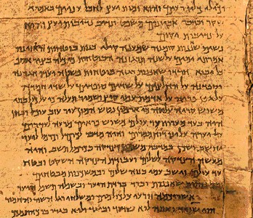
သင္ခန္းစာ၏ရည္႐ြယ္ခ်က္မ်ား
v
သင္ခန္းစာအၿပီးတြင္ေက်ာင္းသားမ်ား၏လုပ္ေဆာင္ႏိူင္ျခင္း…
က. ဘာကိုေပးလဲႏွင္႔ ဘာေၾကာင္႔ထုတ္ေဖာ္ေဟာေျပာလဲ
ခ. Form exegetical and homiletical outlines
ဂ. နိဒါန္း၊ စာကိုယ္ႏွင္႔နိဂုံုး ကိုရွင္းျပရန္
ဃ.စကားေျပာႏွင္႔တရားေဟာျခင္း၌ယံုၾကည္မႈရေအာင္စတင္ပါ
င. ပံုဆြဲေဖာ္ျပျခင္း၏အက်ိဳးကိုေကာက္ႏႈတ္ျပီးစုစည္းထားပါ
စ.အခ်က္အလက္္မ်ားယူထားေသာစာအုပ္မွစာမူကိုမွတ္ရန္
ဆ. ေဒသနာ၏ဆံုးျဖတ္မႈသည္နားေထာင္သူမ်ားတိုးတက္ရန္
ဇ. ေဟာေျပာခ်က္(ဘာကို)လုပ္ရပ္၊ဦးတည္ခ်က္၊တစ္ဦးတည္
ေျပာဆိုခ်က္၊ဧဝံေဂလိတရား၊ထိမ္ျမွားျခင္းႏွင္႔အသုဘတရား
ေဟာခ်က္မ်ား
စ်.ေဟာေျပာခ်က္(ဘယ္လို)မွန္ကန္မႈ၊ စိတ္ဝင္စားမႈ၊သန္႔ရွင္းမႈ၊ ဆက္စပ္ေသာေဟာေျပာခ်က္(အေျခခံဦးတည္ခ်က္ကိုစာ-၂၅).

Slide 16
တရားေဟာခ်က္တစ္ခုအတြက္ရည္ရြယ္ခ်က္ေလးခ်က္
25
မွန္ကန္မႈ
စိတ္ဝင္စားမႈ
သန္႔ရွင္းမႈ
ဆက္စပ္မႈ

Slide 17
သင္ခန္းစာအတြက္လိုအပ္ခ်က္မ်ား
v
က. စာဖတ္ျခင္း (၁၀%)

Slide 18
SBC သင္ခန္းစာအတြက္လိုအပ္ခ်က္မ်ား
v
က. စာဖတ္ျခင္း (၁၀%)
ခ.ရုပ္ပံုႏွင္႔ေဖာ္ျပျခင္း(၅%)
ဂ.အိမ္စာမ်ား (၃၀%)
ဃ.ပါဝင္ေဆာင္ရြက္ျခင္း (၅%)
င.စကားေျပာျခင္း (၅၀%)

Slide 19
biblestudydownloads.com

Slide 20
OT Sermons PPT
biblestudydownloads.com

Slide 21
Homiletics PPT
biblestudydownloads.com

Slide 22
Chinese Homiletics PPT
biblestudydownloads.com

Slide 23
Indonesian Homiletics PPT
biblestudydownloads.com

Slide 24
Tagalog Homiletics PPT
biblestudydownloads.com

Slide 25
Tangkhul Homiletics PPT
biblestudydownloads.com

Slide 26
Thai Homiletics PPT
biblestudydownloads.com

Slide 27
Vietnamese Homiletics PPT
biblestudydownloads.com

Slide 28
ေရးသားရမည္႔ အိမ္စာ၁၂ခု
vii
အေဟာအေျပာအတြက္
ၾကိဳတင္ျပင္ဆင္ျခင္း

Slide 29
ဘာျဖစ္လို႔သက္ေသခံခ်က္ေဝငွရတာလဲ?
16
ကိုယ္႔အေၾကာင္းေျပာရပိုလြယ္။
သင္သည္အေတြ႔ၾကံဳရွိသူျဖစ္တယ္။
ဧဝံေဂလိတရားအတြက္အခြင္႔လမ္းျဖစ္။
Dr ရက္ခ္ ဂရီဖိတ္၊ စကၤပူဓမၼေကာလိပ္
www.biblestudydownloads.com

Slide 30
သက္ေသခံေဝငွရန္အဆင္႔ဆင္႔
16
ဖလွယ္ျခင္း - ၿပီေနာက္
သင္႔ရဲ ႔အေတြးအေခၚ
တိက်တဲ႔ေျပာင္းလဲမႈမ်ား
ထင္သာျမင္သာရွိပါေစ !
ဖလွယ္ျခင္း
အျဖစ္အပ်က္ကိုေဝငွရန္
သင႔္ယုံၾကည္ခ်က္
ထင္သာျမင္သာရွိပါေစ!
စဥ္းစားရန္အေၾကာင္းအ
ရာတူညီခ်က္ကိုတစ္
ေလ်ာက္လံုးသိမ္းထားပါ!
ဖလွယ္ျခင္း - မတိုင္မွီ
သင္႔ရဲ ႔အေတြးအေခၚ
သင္ရဲ ႔အျပဳအမူ
ထင္သာျမင္သာရွိပါေစ !

Slide 31
SBC ေဟာေျပာသူမ်ားႏွင္႔ေဝဖန္သူမ်ား
viii
July-Nov 12

Slide 32
Epistle Sermon Verses (15 min.)
B
ေရာမ ၁၃း၈
အခ်င္းခ်င္းခ်စ္ျခင္းေမတၱာ မွတပါး အဘယ္အေၾကြးမွ်မတင္ေစႏွင္႔။
သူတပါးကို ခ်စ္ေသာသူသည္ အက်င္႔တရားႏွင္႔ျပည္႔စံုၿပီ။
ေရာမ ၁၄း၂၂-၂၃
^{၂၂}သင္သည္ယံုျခင္း႐ွိလွ်င္ကိုယ္အလိုအေလ်ာက္ဘုရားသခင္႔ေ႐ွ ႔၌႐ွိေစေလာ႔။ကိုယ္လက္ခံေသာအမႈမွာကိုယ္ကိုမစစ္ေၾကာမစီရင္ေသာသူသည္မဂၤလာရွိ၏။^{၂၃}ယံုမွာေသာသူသည္စားလွ်င္၊ယံုေသာစိတ္မရွိဘဲစားေသာေၾကာင္႔အျပစ္စီရင္ျခင္းကိုခံရ၏။ယံုေသာစိတ္မရွိဘဲက်င္႔သမွ်ေသာအက်င္႔တို႔သည္ အျပစ္ရွိၾက၏။
ဂလာတိ ၆း၂
^{၂}ထမ္းရြက္စရာဝန္ခ်င္းတို႔ကိုအခ်င္းခ်င္းကူညီ၍ထမ္း႐ြက္ေသာအား
ျဖင္႔ ခရစ္ေတာ္၏တရားကိုက်င္႔ၾကေလာ႔။

Slide 33
Epistle Sermon Verses (15 min.)
B
ဧဖက္ ၂း၁၀
^{၁၀}အဘယ္ေၾကာင္႔နည္းဟူမူကား၊ငါတို႔သည္ေကာင္းေသာအက်င္႔တို႔ကိုက်င္႔ရမည္အေၾကာင္း၊ေယ႐ႈခရစ္၌ျပဳျပင္၍ဖန္းဆင္းေတာ္မႈရာျဖစ္ၾက၏။ထိုေကာင္းေသာအက်င္႔တို႔၌ငါတို႔သည္က်င္လည္ရမည္အေၾကာင္း၊ဘုရားသခင္သည္ငါတို႔ကိုျပင္ဆင္ေတာ္မူႏွင္႔ၿပီ။
ဧဖက္ ၄း၂၆-၂၇
^{၂၆}အမ်က္ထြက္ရာတြင္အျပစ္မရွိေစႏွင္႔။^{၂၇}အမ်က္မေျပဘဲေနမဝင္ေစႏွင္႔။မာရ္
နတ္ကိုအခြင္႔မေပးၾကႏွင္႔။
ဧဖက္ ၄း၂၈
^{၂၈}ခိုးတတ္ေသာသည္ေနာက္တဖန္မခိုးဘဲ၊ဆင္းရဲေသာသူအားေပးကမ္းေဝငွ
ရန္ ရွိေစျခင္းငွါ၊ မိမိလက္ႏွင္႔ေကာင္းေသာအလုပ္ကိုလုပ္ေဆာင္အားထုတ္ေစ။
ဧဖက္ ၄း၂၉
^{၂၉}ညစ္ညူးေသာစကားတခြန္းကိုမွ်သင္တို႔ႏႈတ္ထဲကမထြက္ေစႏွင္႔။ၾကားနားေသာသူတို႔၏အက်ိဳးကိုျပဳစုေစျခင္းငွါ၊တည္ေဆာက္စရာဘို႔ေကာင္းေသာစကားကုိ သာသံုးေဆာင္ၾကေလာ႔။

Slide 34
Epistle Sermon Verses (15 min.)
B
ဧဖက္ ၆း၄
^{၄}အဘတို႔၊ကိုယ္သားသမီးကိုစိတ္ဆိုးေစျခင္းငွါမျပဳၾကႏွင္႔။သခင္ဘုရား၏ အလိုေတာ္ႏွင္႔ညီေသာဆံုးမသြန္သင္ျခင္းကိုျပဳလ်က္ေကၽြးေမြးၾကေလာ႔။
ဖိလိပၸိ၂း၁၃
^{၁၃}အေၾကာင္းမူကား၊သင္တို႔သည္အလိုရွိေစျခင္းငွါ၄င္း၊အက်င္႔က်င္႔ေစ
ျခင္းငွါ၄င္း၊သင္တို႔အထဲ၌ေစတနာေတာ္အားျဖင္႔ျပဳျပင္ေတာ္မူေသာသူ
ကားဘုရားသခင္ေပတည္း။
ဖိလိပၸိ၂း၁၄
^{၁၄}သင္တို႔သည္ျပဳေလသမွ်တို႔၌ျပည္တမ္းျခင္း၊ျငင္းခံုျခင္းမရွိဘဲျပဳၾက
ေလာ႔။
ေကာ ၂း၈-၉
^{၈}ခရစ္ေတာ္၏တရားကိုမလိုက္၊လူအဆက္ဆက္ခံေသာနည္းဥပေဒႏွင္႔
ေလာကီတရားႏုကိုလိုက္၍၊ေလာကီပညာႏွင္႔အခ်ည္းႏွီးေသာပရိယာယ္
အားျဖင္႔သင္တို႔ကိုအဘယ္သူမွ်မလုယူမဖ်က္ဆီးေစျခင္းငွါသတိုျပဳၾကေလာ႔။

Slide 35
Epistle Sermon Verses (15 min.)
B
၁ တိ ၂း၁၁-၁၂
^{၁၁} မိန္းမသည္ အုပ္စိုးျခင္းကိုအစဥ္ဝန္ခံ၍တ်တ္ဆိတ္စြာသင္ေစ။
^{၁၂}မိန္းမသည္ဆံုးမၾသဝါဒေပးျခင္း၊ေယာက်ာ္းကိုအစိုးတရျပဳေစျခင္းအခြင္႔ကိုငါမေပး။သူသည္တိတ္ဆိတ္စြာေနအပ္၏။
၁ တိ ၅း၂၂
^{၂၂} အဘယ္သူ၏အေပၚ၌လက္ကိုအလွ်င္တေဆာမတင္ႏွင္႔။သူတပါးအ
ျပစ္၌မဆက္ဆံႏွင္႔။ ကိုယ္ကိုကိုယ္ စင္ၾကယ္ေစေလာ႔။
တိတု ၃း၉
^{၉}မိုက္မဲေသာပုစၦာအေမးတို႔ကို၄င္း၊ေဆြစဥ္မ်ိဳးဆက္စာရင္းတို႕ကို၄င္း၊
ပညတ္တရားေၾကာင္႔ရန္ေတြ႔ျခင္း၊တိုက္လွန္ျခင္းတို႔ကို၄င္းေရွာင္ေလာ႔။အ
ေၾကာင္းမူကား၊ထိုအရာတို႔သည္အက်ိဳးမရွိ၊အခ်ည္းႏွီးသက္သက္ျဖစ္ၾက၏။
ေဟျဗဲ ၃း၁၃
^{၁၃}ဒုစ႐ိုက္၏လွည္႔ျဖားျခင္း အားျဖင္႔သင္တို႔စိတ္ႏွလံုးမခိုင္မာေစျခင္းငွါ၊ ယေန႔ဟူ၍ေခၚေဝၚေသာအခ်ိန္၊ေန႔တိုင္းအစဥ္အခ်င္းခ်င္းတေယာက္ကိုတေယာက္တိုက္တြန္းႏိႈးေဆာ္ၾကေလာ႔။

Slide 36
Epistle Sermon Verses (15 min.)
B
ေဟျဗဲ ၁၃း၂
^{၂}အခ်ိဳ ႔ေသာသူတို႔သည္ဧည္႔သည္ဝတ္ကိုျပဳသည္တြင္၊ေကာင္းကင္တမန္တို႔ကိုအမွတ္တမဲ႔ဧည္႔ခံၾကၿပီ။
၁ေပ၂း၂
^{၂} ကယ္တင္ျခင္းအလို႔ငွါႏႈတ္ကပတ္တရား၏ႏို႔စစ္အားျဖင္႔ႀကီးပြားမည္အ
ေၾကာင္း၊ဘြားစေသာသူငယ္ကဲ႔သို႔၊ထိုတရားႏို႔ကိုအလြန္လိုခ်င္ေသာစိတ္႐ွိ ၾက ေလာ ႔။
၁ေပ ၃း၇
^{၇}ထိုနည္းတူ၊ေယာက္်ားတို႔၊ဆုေတာင္းျခင္းအမႈ၌အဆီးအတားမရွိေစျခင္းငွါ အသက္ရွင္ျခင္းေက်းဇူးေတာ္ကိုဆက္ဆံ၍အေမြခံရေသာသူခ်င္းကဲ႔သို႔၊သတိပညာႏွင္႔ေလ်ာ္စြာကိုယ္ခင္းပြန္းႏွင္႔အတူေန၍၊အားနည္းေသာသူကိုျပဳသင္႔ သည္အတိုင္းသူ႔ကိုေစာင္႔မျပဳစုၾကေလာ႔။
၂ ေပ ၃း၃
^{၃}ေ႐ွ ႔ဦးစြာသိမွတ္အပ္ေသာအရာဟူမူကား၊ေနာက္ဆံုးေသာကာလ၌ျပက္ရယ္ ျပဳတတ္ေသာသူတို႔သည္၊ မိမိတို႔တပ္မက္ျခင္းအတိုင္းက်င္႔ေန၍၊-

Slide 37
ေက်းဇူးျပဳ၍ဒီႏွစ္ခုကိုခြင္႔ျပဳပါ ၁၅ မိနစ္တရားေဟာခ်က္မ်ား…
ix
တရားမေဟာမီွ တစ္ရက္လိုတြင္…
ေဒသနာကိုအၾကမ္းသတ္မွတ္ခ်က္ ၇-၈(သို႔)၁၁-၁၂
အၾကမ္းသတ္မွခ်က္ကို ပါဝါပၽြိဳင္႔ (lides) လုပ္ထားရန္
ေဒသနာအၾကမ္းကိုအာလံုးအတြက္မိတၱဴကူးထားပါ
ရွင္းျပရန္အတြက္ဖြင္႔ဆိုခ်က္မ်ားကိုလက္ျဖင္႔ေရးပါ
တရားေဟာသည္႔ေန႔…
ေဒသနာကို အသံဖမ္းထားပါ
တရားေဟာၿပီေနာက္ႏွစ္ရက္အတြင္း…
ေဒသနာျဖင္႔ကိုယ္႔ကိုကိုယ္တန္းဖို႔ျဖတ္ပါ။ (p. 104)

Slide 38
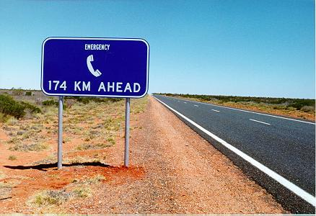
သင္ရဲ ႔အိမ္စာမ႐ွင္းမ လင္းျဖစ္ေနပါသလား? အကူအညီေတာင္းပါ!

Slide 39
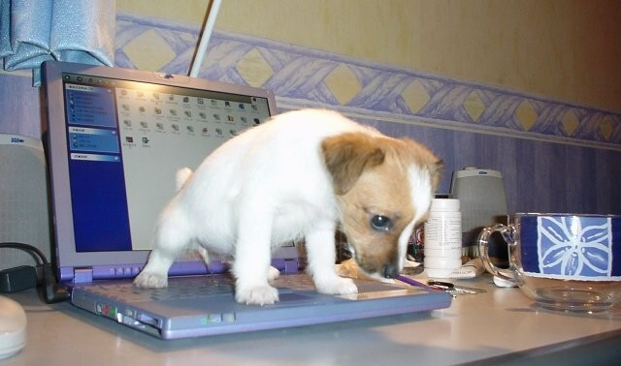
ေက်းဇူးျပဳ၍အိမ္စာမ်ားကို ကြန္ျပဴတာျဖင္႔ေရးပါ
အာမခံခ်က္အပါအဝင္ဝယ္ပါ!

Slide 40
အျခားအေၾကာင္းအရာမ်ား
xiii
အတန္းထဲ၌္ကူယူသည္႔မွတ္စုမ်ား
ကၽြႏု္ပ္ႏွင္႔ဆက္သြယ္ျခင္း
SBC box L19 (သို႔) ဖုန္း(၆၅၅၉-၁၅၅၅)
လက္ကိုင္ဖုန္း - ၉၁၁၃-၇၀၉၀
အိမ္လိပ္စာ - SBC Block ၂-၃၀၂
အိပ္ဖုန္း - ၆၇၆၂၂၀၁၁
အီေမလ္း - griffith@sbc.edu.sg
႐ံုးခ်ိန္မ်ား ……..
ေန႔လည္စာအတူစားရေအာင္!

Slide 41
Black

Slide 42
LBCေဟာေျပာခ်က္မ်ား& သံုးသတ္ခ်က္မ်ား
B

Slide 43
SBC ေဟာေျပာခ်က္မ်ား& သံုးသတ္ခ်က္မ်ား
viii
July-Nov 05

Slide 44
SBC ေဟာေျပာခ်က္မ်ား& သံုးသတ္ခ်က္မ်ား
viii
July-Nov 06

Slide 45
SBC ေဟာေျပာခ်က္မ်ား& သံုးသတ္ခ်က္မ်ား
viii
July-Nov 08

Slide 46
HGST Speakers & Evaluators
B
ေဝငွသူ |  | Epistle Sermons |  |  |  |  | Narrative Sermons
Dr ရက္ခ္ အဖြဲ႔ ေဝငွခ်က္ | Dr အလန္း အဖြဲ႔ ေဝငွခ်က္ | ေဝငွသူ # | ပ ေဝဖန္ | ဒု ေဝဖန္ | တ ေဝဖန္ | ေနာက္လိုက္သူမ်ား မူရင္းေရးသားခ်က္ | ေဝငွသူ # | ပ ေဝဖန္ | ဒု ေဝဖန္ | တ ေဝဖန္ | ေယာဟန္၏ေရးသားခ်က္
 |  | ၁ | ၄ | ၇ | ၆ | ေရာမ ၁၃း၈ | ၁ | ၅ | ၈ | ၇ | ၁:၁၉- ၅၁
 |  | ၂ | ၅ | ၈ | ၇ | ဂလာ ၆း၂ | ၂ | ၆ | ၉ | ၈ | ၂:၁-၁၁
 |  | ၃ | ၆ | ၉ | ၈ | ဧ ၂း၁၀ | ၃ | ၇ | ၁၀ | ၉ | ၂:၁၂- ၂၅
 |  | ၄ | ၇ | ၁၀ | ၉ | ဧ ၄း၂၆-၂၇ | ၄ | ၈ | ၁ | ၁၀ | ၃:၂၂- ၃၆
 |  | ၅ | ၈ | ၁ | ၁၀ | ဧ ၄း၂၈ | ၅ | ၉ | ၂ | ၁ | ၄:၁-၄၂
 |  | ၆ | ၉ | ၂ | ၁ | ဧ ၄း၂၉ | ၆ | ၁၀ | ၃ | ၂ | ၄:၄၃- ၅၄
 |  | ၇ | ၁၀ | ၃ | ၂ | ဧ ၆း၄ | ၇ | ၁ | ၄ | ၃ | ၅:၁-၄၆
 |  | ၈ | ၁ | ၄ | ၃ | ၁တိ ၅း၂၂ | ၈ | ၂ | ၅ | ၄ | ၆:၁-၂၄
 |  | ၉ | ၂ | ၅ | ၄ | တိတု ၃း၉ | ၉ | ၃ | ၆ | ၅ | ၆:၂၅- ၇၁
 |  | ၁၀ | ၃ | ၆ | ၅ | ေဟၿဗဲ ၃း၁၃ | ၁၀ | ၄ | ၇ | ၆ | ၇:၁-၅၂
May 2010

Slide 47
SCM ေဟာေျပာခ်က္မ်ား& သံုးသတ္ခ်က္မ်ား
B
January 2011

Slide 48
HGSTသင္ခန္းစာအတြက္လိုအပ္ခ်က္မ်ား
v
က. စာဖတ္ျခင္းမ်ား(၁၀%)
ခ. အိမ္စာမ်ား (၂၅%)
ဂ.ပါဝင္ေဆာင္ရြက္ျခင္း (၅%)
ဃ.တရားေဟာျခင္း(၆၀%)

Slide 49
LBC သင္ခန္းစာအတြက္လိုအပ္ခ်က္မ်ား
v
က. စာဖတ္ျခင္းမ်ား(၁၀%)
ခ. အိမ္စာမ်ား (၂၅%)
ဂ.ပါဝင္ေဆာင္ရြက္ျခင္း (၅%)
ဃ.တရားေဟာျခင္း(၆၀%)

Slide 50
SCMသင္ခန္းစာအတြက္လိုအပ္ခ်က္မ်ား
A
က. စာဖတ္ျခင္း (၂၅%)
ခ. အိမ္စာမ်ား (၂၅%)
ဂ. တရားေဟာျခင္း(၅၀%)

Slide 51
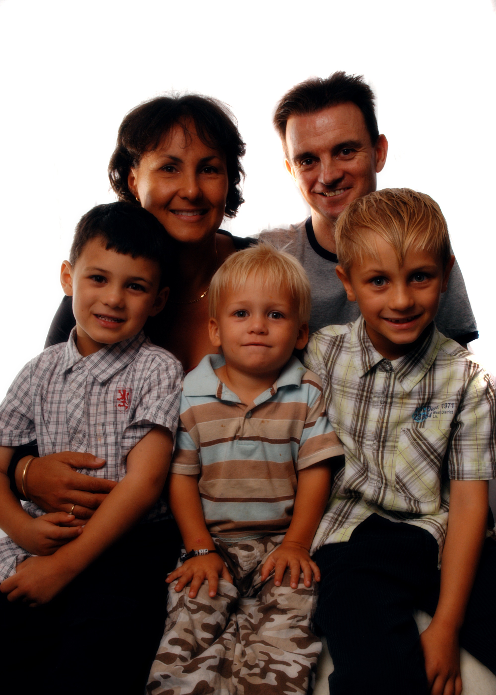
စတင္ေလးမသားစု
အလန္
ကက္သလင္း
လုကာ
ဂ်က္ဆန္
ကာလက္

Slide 52
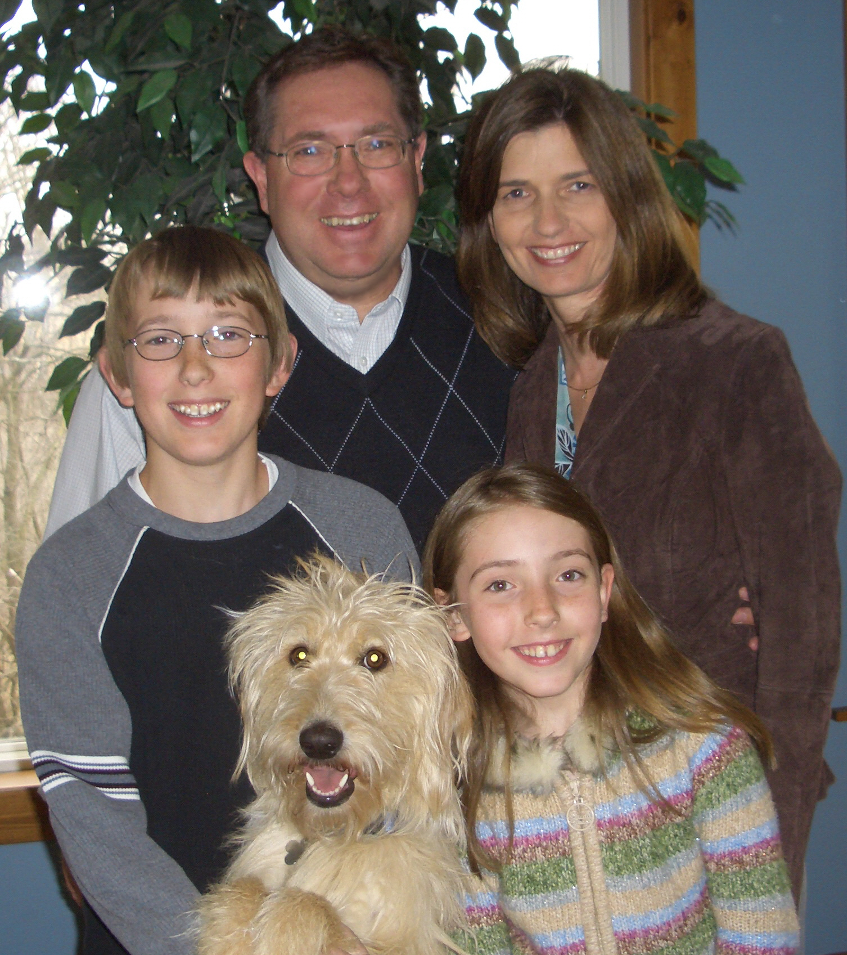
ေရွးဖ္လန္း မိသားစု
႐ိုန္Ron
ဂ်ိဳဒီ
လုကာ
ဂ်က္စီကာ
ဟိုလီ

Slide 53
အိမ္စာမ်ားကိုရုပ္ပံုျဖင္႔ေဖာ္ျပျခင္း
v
ဘယ္လိုျပဳလုပ္ရမယ္လဲ………..

Slide 54
ရုပ္ပံုျဖင္႔ေဖာ္ျပျခင္းပံုစံ
v
က.မာတိကာ
ခ. ေရးနည္းေရးဟန္
ဂ. ကိုးကားခ်က္မ်ား
ဃ.ပံုစံအခ်ိဳးအစား
င. ျပဳလုပ္ပံုု လုပ္နည္း

Slide 55
႐ိုး႐ွင္းေသာပံုျဖင္႔ေဖာ္ျပမႈ
vi

Slide 56
ဥပမာ အုပ္စုခြဲျခင္း
vii
အတိုခ်ဳံးျခင္း | ေခါင္းစဥ္ေဟာင္းႏွင္႔ေခါင္းစဥ္ခြဲ | ပိုေကာင္းတဲ႔ကူးေျပာင္းျခင္း
TC/TI/SD | ဘုရားသခင္အလိုေတာ္သိျခင္း - မွိတ္တုတ္မွိတ္တုတ္ျဖစ္ေန တဲ႔အလင္း | ဘုရားသခင္၏ေကာင္းျမတ္ ေၾကာင္းကိုဆံုးျဖတ္ၿပီမွသိ
TI/SD | စမ္းသပ္ျခင္း-စြန္လႊင္႔သလို | ယုံၾကည္သူမ်ားတြင္စံုစမ္းျခင္းအက်ိဳး
TI/SP | ငိုေၾကြးျခင္းစာတန္အႏူိင္ယူခံရ | က်႐ံႈးျခင္းအေျဖကအဆင္႔ တက္ျခင္းကိုတားဆီး

Slide 57
တရားေဟာျခင္းအ တတ္ပညာ • BibleStudyDownloads.org
အခမဲ့အဘို့ဤတင်ပြချက်
Notes:
Preaching (pr)
Homiletics

Slide 58
Black

